Slide 1
Применение коррекционных приемов при изучении гласных букв на уроках обучения грамоте
Мастер-класс для учителей начальной школы
Учитель-логопед МБОУ «СШ №21» Бобрикова Инна Алексеевна

Slide 2
ОНР (общее недоразвитее речи)
Трудность усвоения правил у школьников с ОНР носят стойкий характер и отмечаются не только в младших, но и в средних и в старших классах.

Slide 3
Занимательно-наглядный материал при обучении грамоте
является одним из основных залогов качественного обучения ребенка, имеющего общее недоразвитие речи

Slide 4
Основная задача в процессе обучения грамоте:
формирование у учащихся общей ориентировки в звуковой системе языка, обучение их звуковому анализу слова, то есть определению порядка следования звука в слове, установлению значительной роли звука, основных качественных его характеристик

Slide 5
При произнесении того или иного звука нужно использовать зеркальное рассматривание положение органов артикуляции, которые они занимают при произнесении того или иного звука
(при произнесении гласного звука тыльной стороной ладони, поднесенной ко рту, ощущается свободное движение воздуха, в зеркале наблюдается отсутствие препятствий, приложив руку к горлу ощущается участие голосовых связок - только в этом случае ребенок не будет испытывать затруднений при разграничении понятий гласный/согласный)

Slide 6
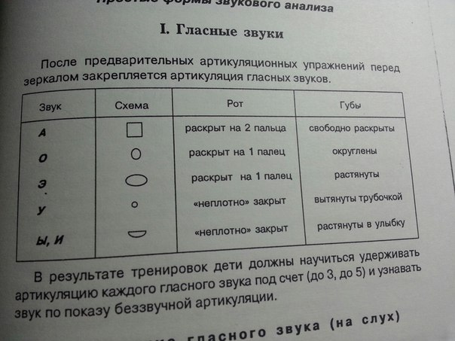

Slide 7
При выполнении звуковых схем слов дети с недостаточно сформированным звуковым анализом и фонематическим восприятием испытывают затруднения в различении гласных первого и второго ряда, придающих впередистоящему согласному твердость или мягкость, в этом случае, кроме ленты букв мы используем таблицу - помощник, которую мы заполняем по мере изучения букв

Slide 8
Эффективно работает прием при котором слова не записываются целиком, а графически обозначаются чертой, и нужный гласный вписывается в начало, середину или конец слова

Slide 9
Сначала слова в таких диктантах даются односложные с гласным в ударной позиции. Пример: лак, слон, нож, кит, бык (гласные пишутся так же как и слышатся)
При диктанте, состоящем из двусложных слов, необходимым будет орфографическое проговаривание, т. к. один из гласных является безударным и у ребенка может возникнуть ошибочная запись.
Пример: муха (у-а), лиса (и-а), лето (е-о), мыли (ы-и). Диктанты, состоящие из трехсложных слов выполняются так же. Пример: ворота (о-о-а), корова (о-о-а)

Slide 10
Когда сложился образ гласных и они не смешиваются с согласными хорошо использовать задание на выделение того или другого звука. Детям предлагаются картинки на односложные слова (жук, дом, мак, рот, лук, мел, мяч, люк и т.д.).
Задание: разложить картинки под гласными буквами

Slide 11
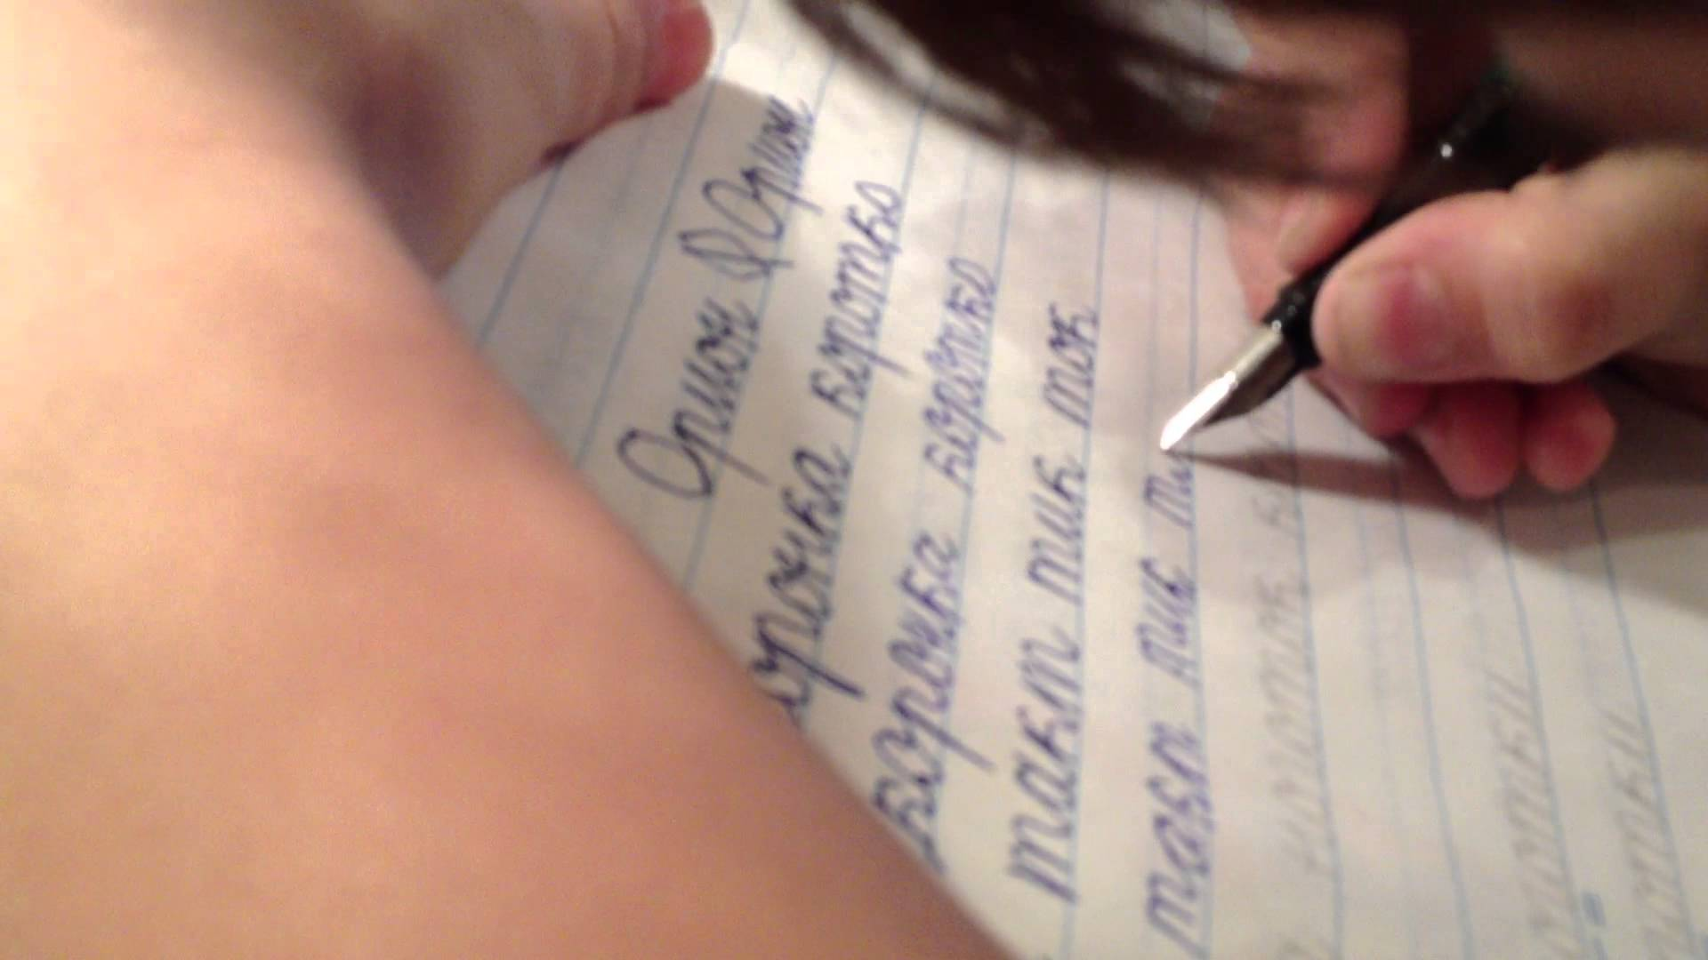
По мере усвоения детьми такого рода упражнений предлагаем более сложные. Задание: вставьте подходящие гласные буквы:
р_к, з_м_, р_бот_ (рак, зима, работа)
мал_тк_, кот_н_к, вен_к (малютка, котёнок, венок)
п_тник, л_к, пар_с (путник, люк, парус)
с_р, м_л_, кр_ло (сыр, мыло, крыло)

Slide 12
Применение коррекционных приемов при изучении гласных букв на уроках обучения грамоте дает быстрый результат и качественное усвоение изучаемого материала

Slide 13
Спасибо за внимание

